Slide 1
Η Βιομηχανική Επανάσταση Ιστορία Κατεύθυνσης Γ΄Λυκείου
Λύκειο Κύκκου Α΄

Slide 2
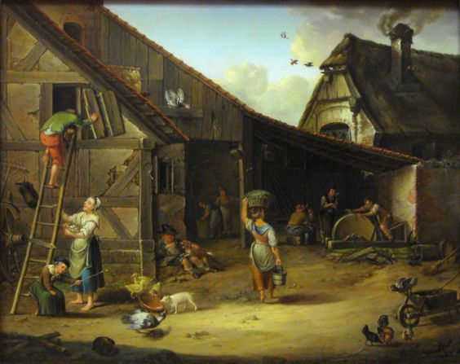
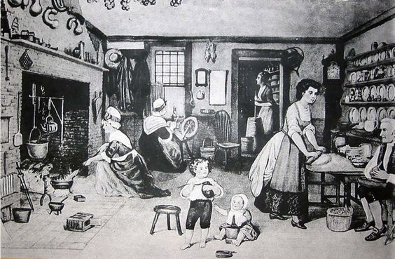
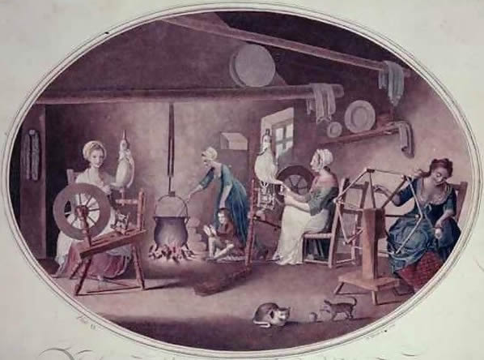
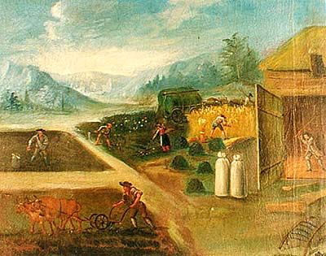
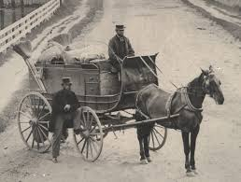
Η προβιομηχανική κοινωνία

Slide 3
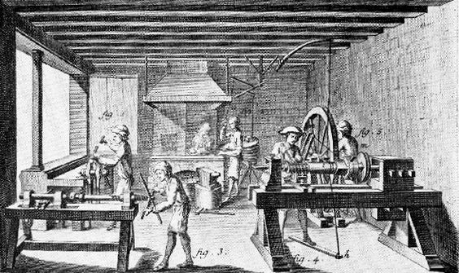
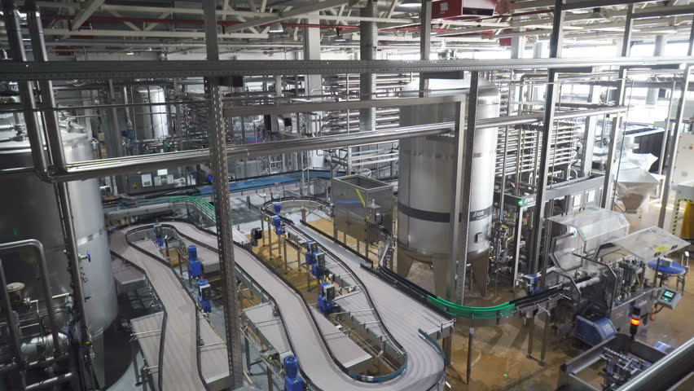
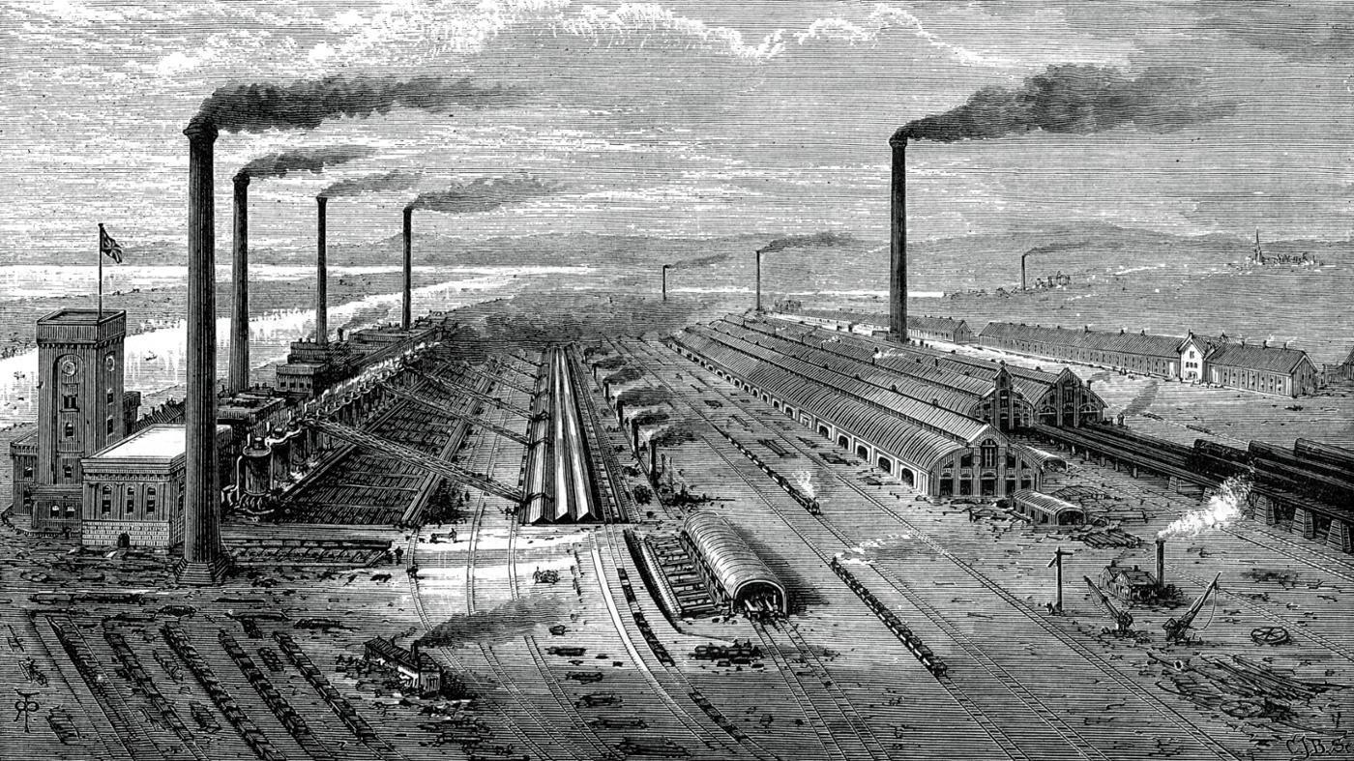
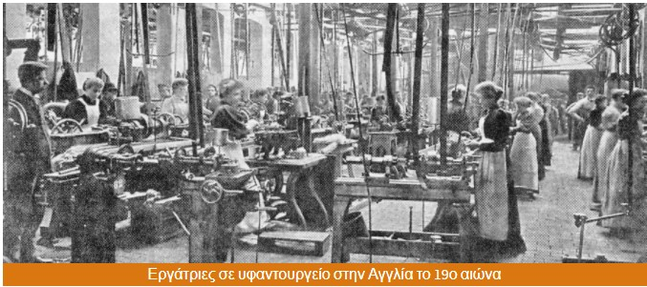

Slide 4
Παραγωγή σε μικρά εργαστήρια ή στα σπίτια
Αγροτική οικονομία
Τα χαρακτηριστικά της οικονομίας της Ευρώπης
στις αρχές του
19^{ου} αιώνα
Μικρά οικιστικά σύνολα/ τόποι ανταλλαγής προϊόντων
Διάσπαρτες παραγωγικές μονάδες  βιομηχανικές Αφετηρία του εργοστασιακού συστήματος

Slide 5
Φάσεις της Βιομηχανικής Επανάστασης
1^{η} φάση (1750;-1870):
Η εποχή του άνθρακα και του σιδήρου
2^{η} φάση (1870 κε.):
Χρήση νέων πηγών ενέργειας – Εφαρμογή της επιστημονικής γνώσης στη βιομηχανία

Slide 6
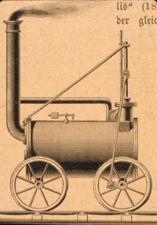
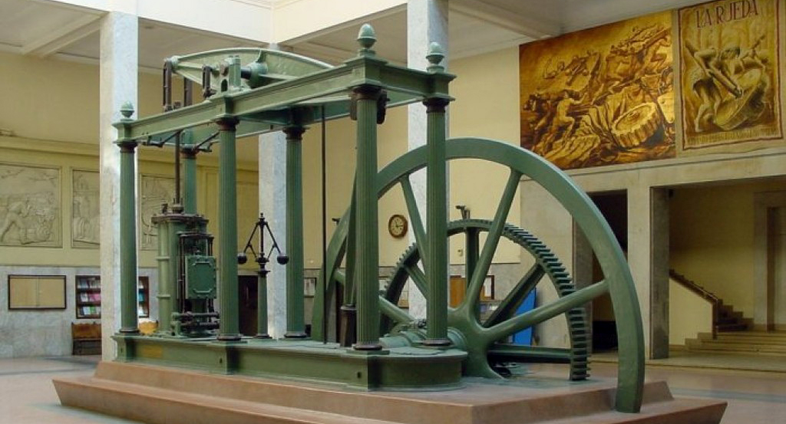
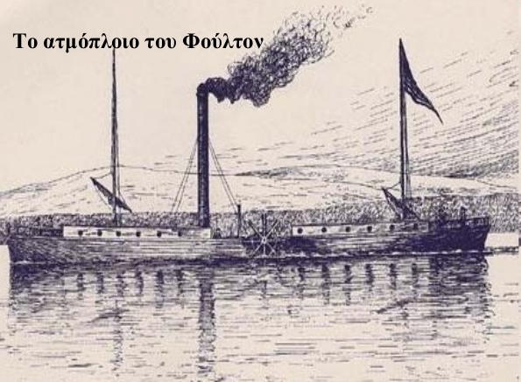
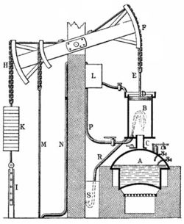
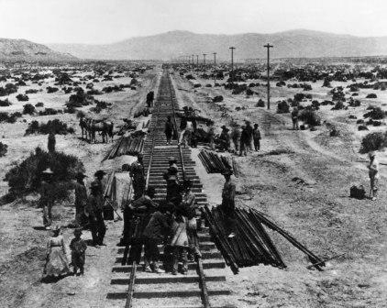
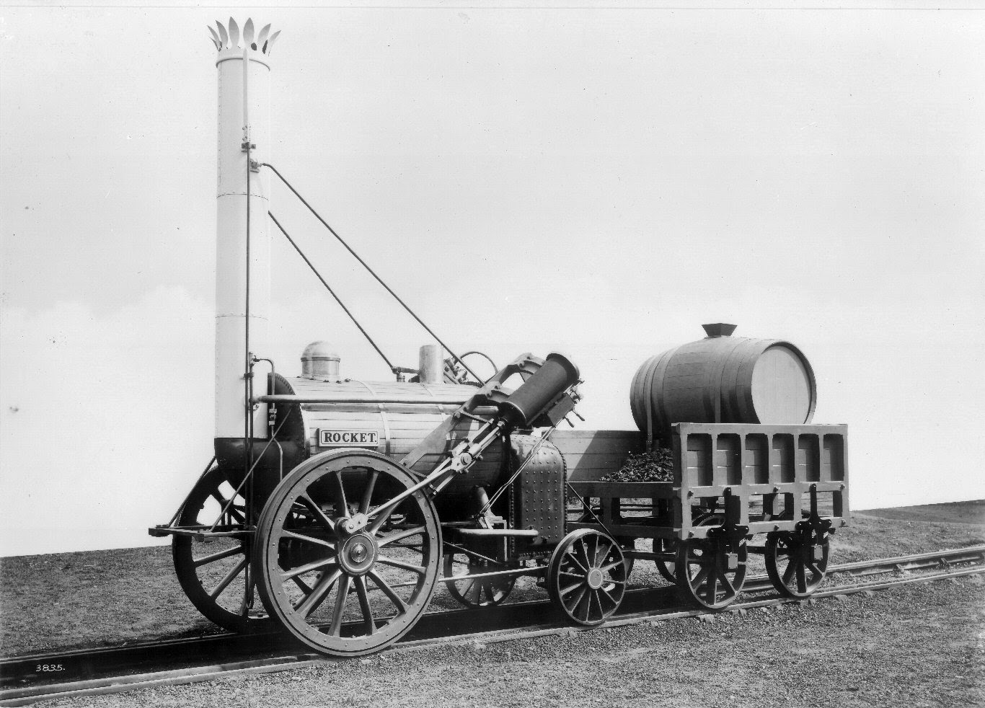
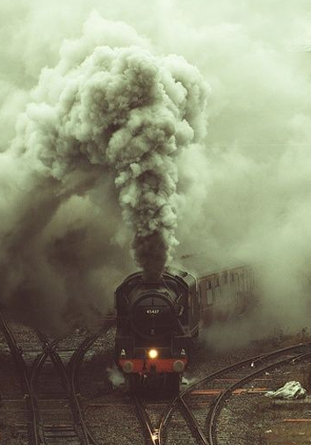
Η ατμομηχανή του Βατ

Slide 7
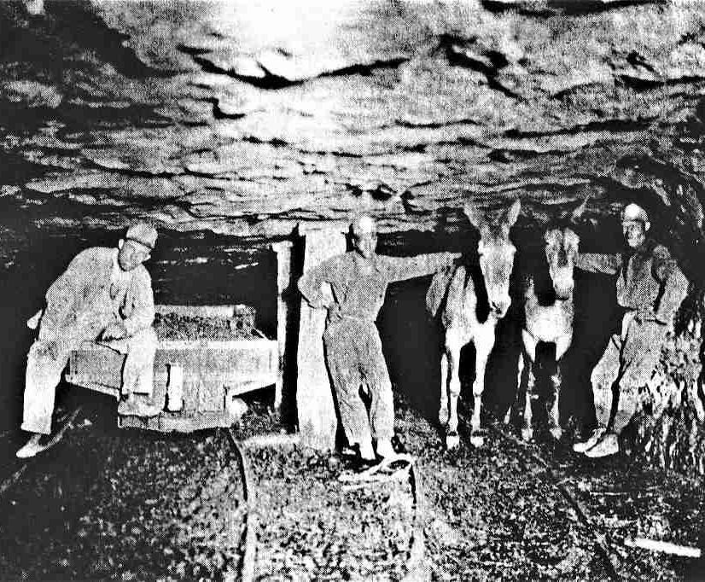
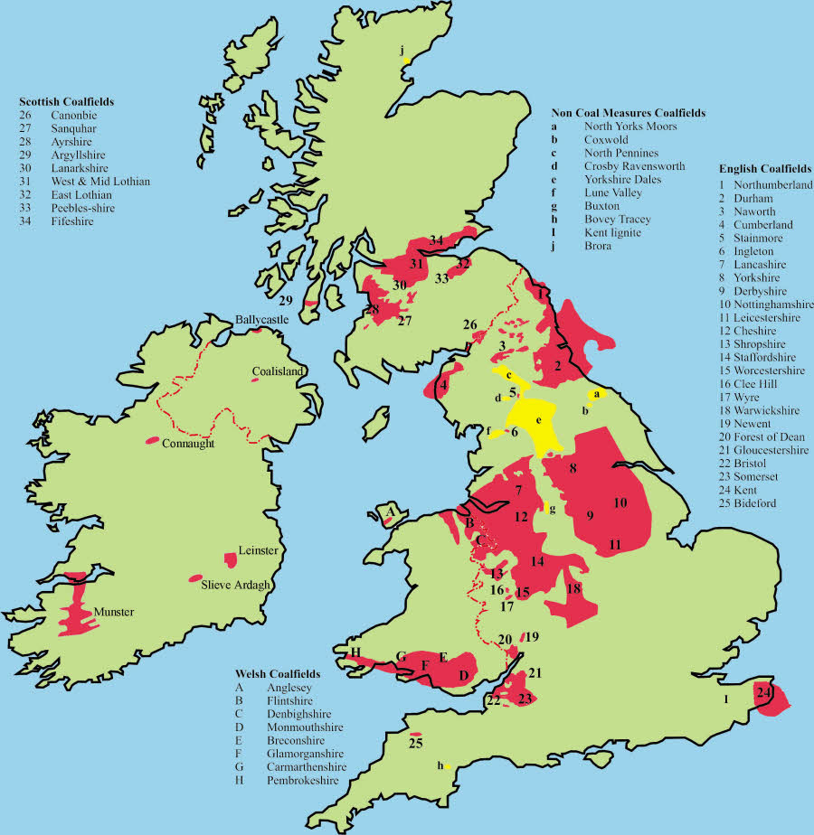
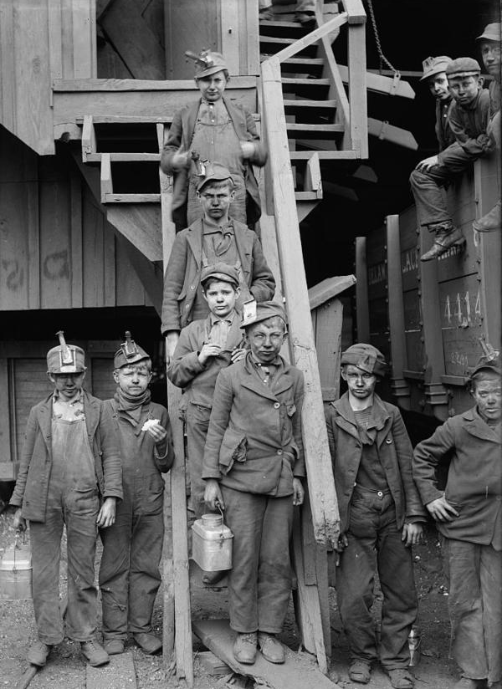
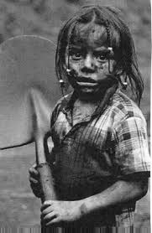
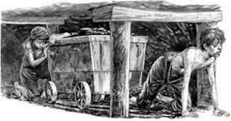
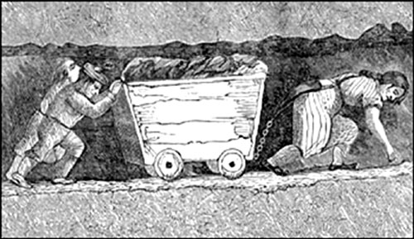

Slide 8
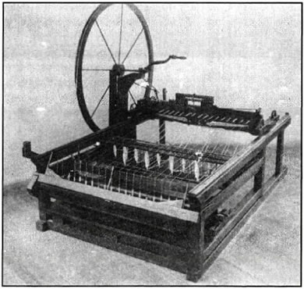
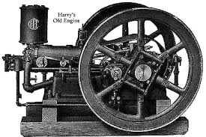
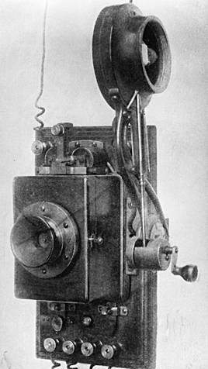
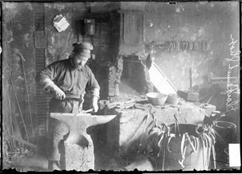
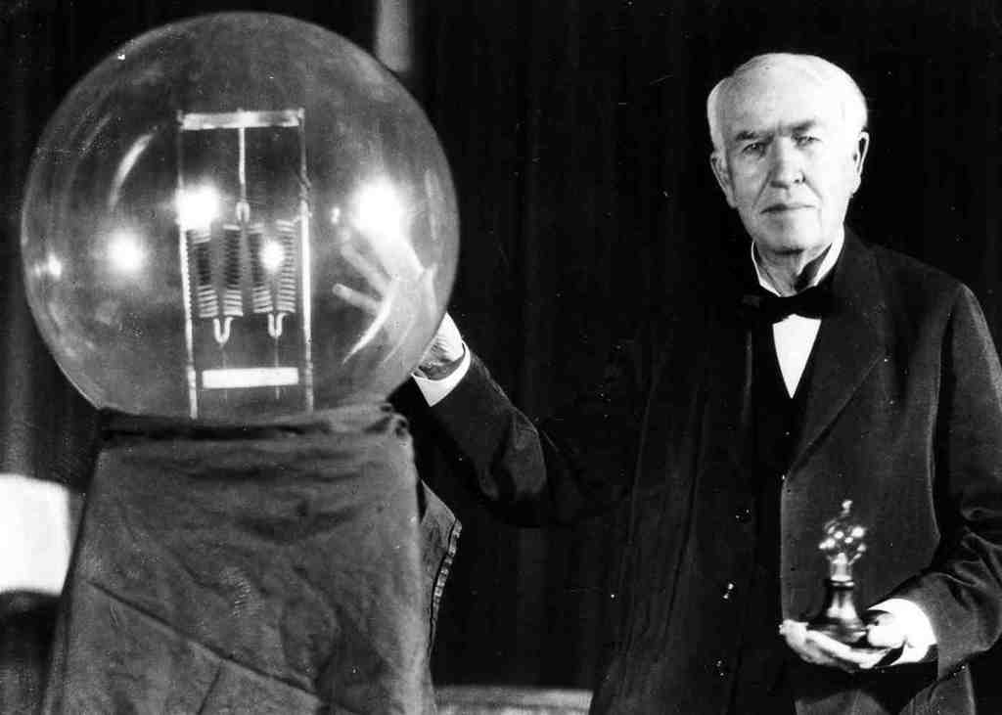
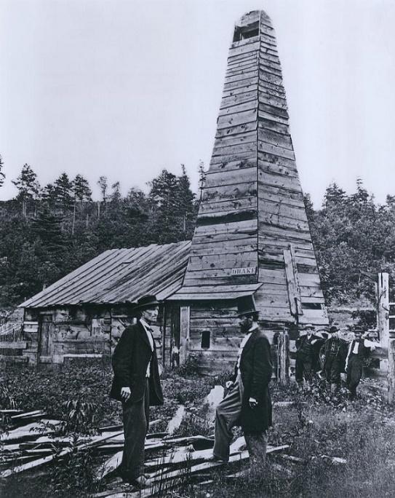

Slide 9
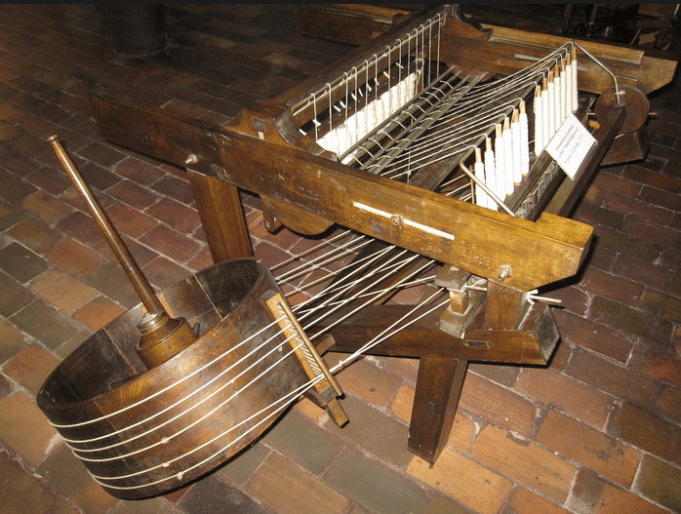
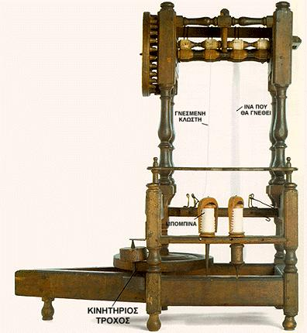
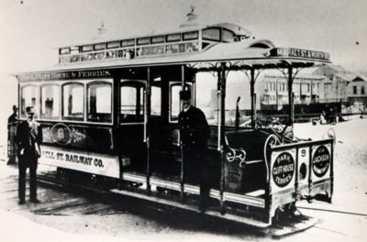
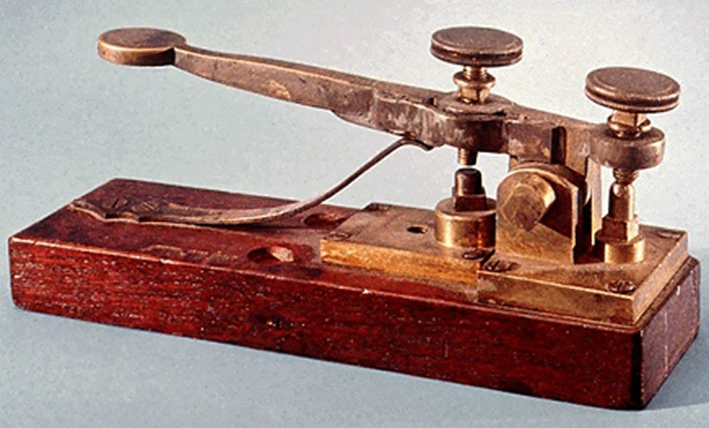
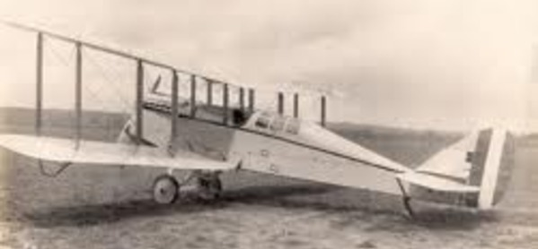

Slide 10
Συμπληρωματικά επιτεύγματα της Βιομηχανικής Επανάστασης
Αλματώδης ανάπτυξη της σιδηρουργίας
Ανάπτυξη της χημικής βιομηχανίας: νέες συνθετικές ύλες, φωτογραφικό φιλμ, βελτίωση λιπασμάτων, μαζική παραγωγή φαρμάκων (ασπιρίνη), νέες μέθοδοι συντήρησης τροφίμων (αποστείρωση, παστερίωση), ανάπτυξη βιομηχανίας κονσερβοποιημένων τροφών, ανάπτυξη ψυκτικών μεθόδων, χρήση πετρελαίου και χρήση πετρελαιοχημικών προϊόντων.

Slide 11
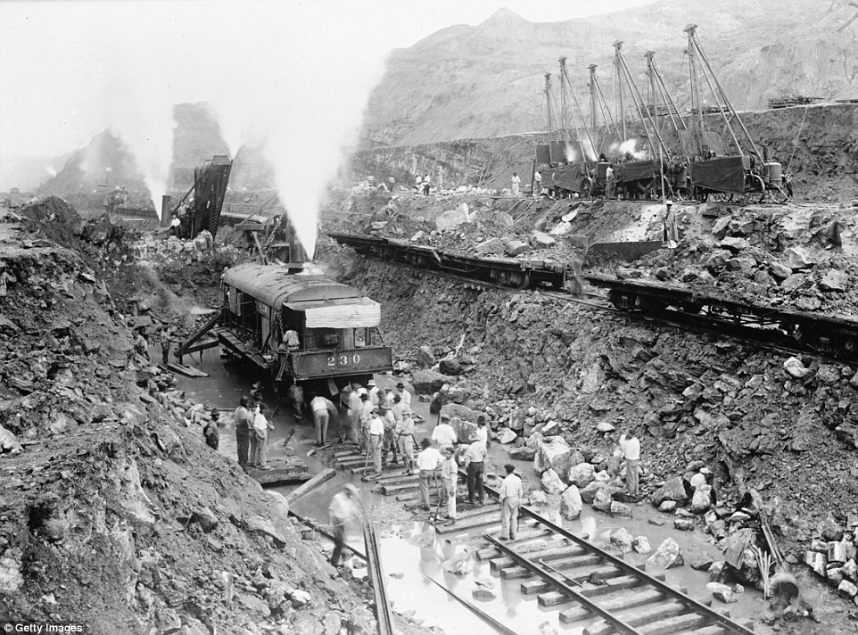
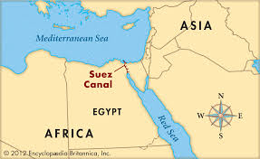
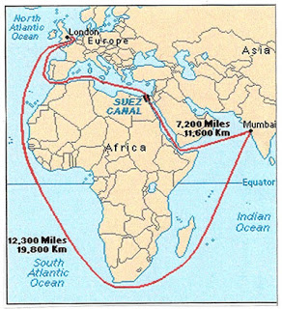
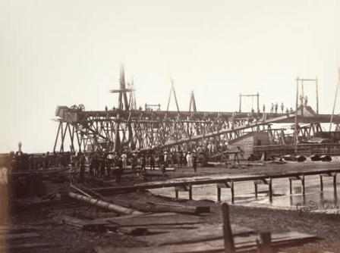
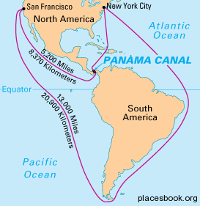
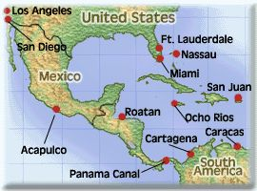
Διάνοιξη της διώρυγας του Παναμά
Διάνοιξη της διώρυγας του Σουέζ

Slide 12
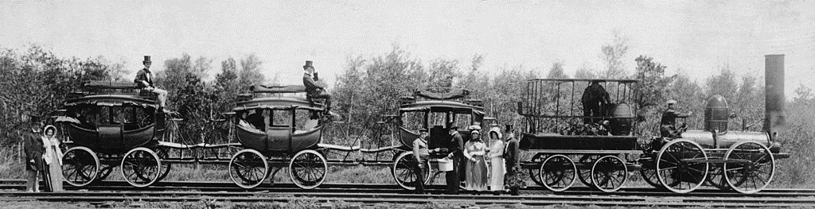
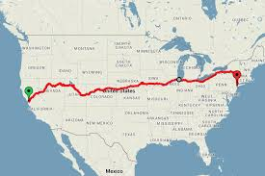
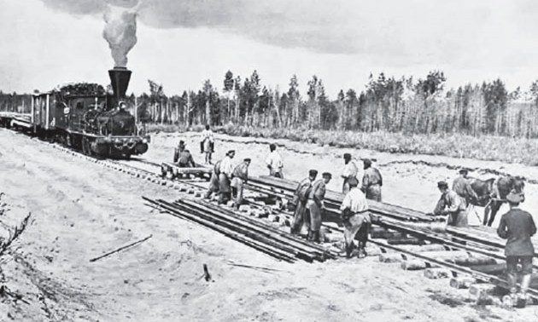
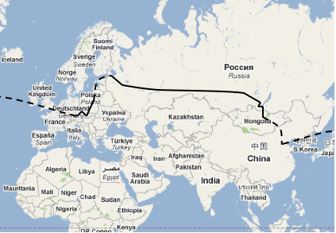
ΗΠΑ: Από Ανατολή σε Δύση
Ο Υπερσιβηρικός

Slide 13
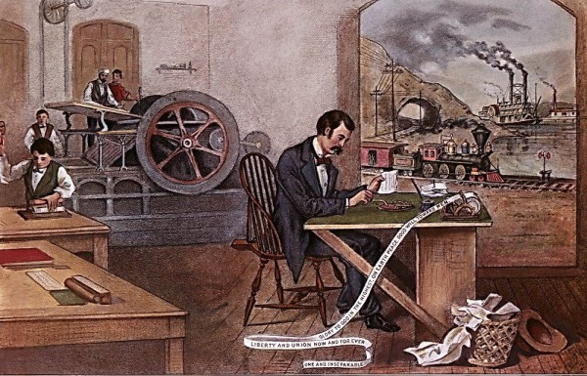
Χαρακτικό του 1876 με τις τέσσερις μεγάλες εφευρέσεις του 19^{ου} αιώνα: τον σιδηρόδρομο, τον ηλεκτρικό τηλέγραφο, το ατμόπλοιο και το περιστροφικό πιεστήριο.

Slide 14

Γνωρίσματα του
Εργοστασιακού συστήματος και Χαρακτηριστικά της
Βιομηχανικής Επανάστασης
Υποκαθίσταται
Χρησιμοποιούνται
Αντικαθίστανται
Ο άνθρωπος από τη μηχανή
Νέες πρώτες ύλες, κυρίως ανόργανες
(π.χ. μεταλλεύματα)
Οι παραδοσιακές πηγές ενέργειας από νέες
(π.χ. γαιάνθρακας)
Απόρροια:
των εφευρέσεων και τεχνολογικών επιτευγμάτων
της ανάπτυξης των επιστημών και της τεχνολογίας

Slide 15
Γιατι στην αγγλια; Διερεύνηση με πηγές https://www.youtube.com/watch?v=KUYcGKYraAk&t=155s
Προβολή και φύλλο εργασίας (Παραθέματα 1.Ι-V)

Slide 16
σημειώθηκαν
Τεχνολογικά επιτεύγματα
πλεόνασαν
Κεφάλαια για επενδύσεις
υπήρχε
Διαθέσιμο εργατικό δυναμικό
προέκυψε
Αγροτικό πλεόνασμα
Για να εξαπλωθεί η Βιομηχανική Επανάσταση στην Αγγλία
ελέγχονταν
Πηγές πρώτων υλών και αγορές βιομηχανικών προϊόντων
υπήρχε
Εμπορικός στόλος για ασφαλή μεταφορά προϊόντων
αναπτύχθηκε
Σύστημα πλωτής και οδικής συγκοινωνίας
ήταν διαθέσιμες
Μεγάλες ποσότητες γαιάνθρακα
περιορίστηκαν
Οι Μεσαιωνικές συντεχνίες
αναπτύχθηκε
Πιστωτικό σύστημα και νομοθεσία
Εμπλοκή του ιδιωτικού τομέα για την απρόσκοπτη λειτουργία της αγοράς

Slide 17
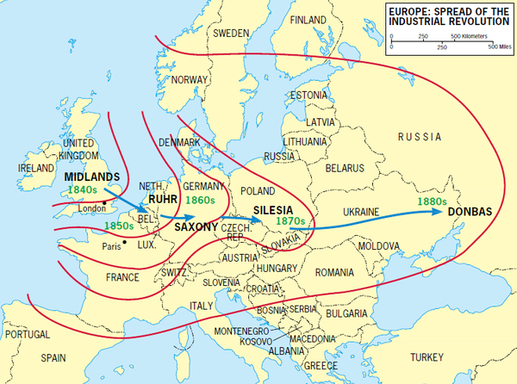

Slide 18
Η ανάπτυξη στην Αγγλία συνιστούσε κίνδυνο για τις βιοτεχνίες των χωρών της Ηπειρωτικής Ευρώπης, οι οποίες κινδύνευαν να καταστραφούν, πράγμα που
Υποχρέωσε
τις χώρες της Ηπειρωτικής Ευρώπης να εκβιομηχανιστούν με καθυστέρηση
λόγω
της απουσίας των απαραίτητων συνθηκών και παραγόντων που ίσχυαν στην Αγγλία
Υπό την ευθύνη των κυβερνήσεων και με παρεμβάσεις ( εμπόδιζαν την ελεύθερη λειτουργία της αγοράς)
οδήγησαν
Κατασπατάληση εθνικών πόρων
Μετανάστευση κεφαλαίων

Slide 19
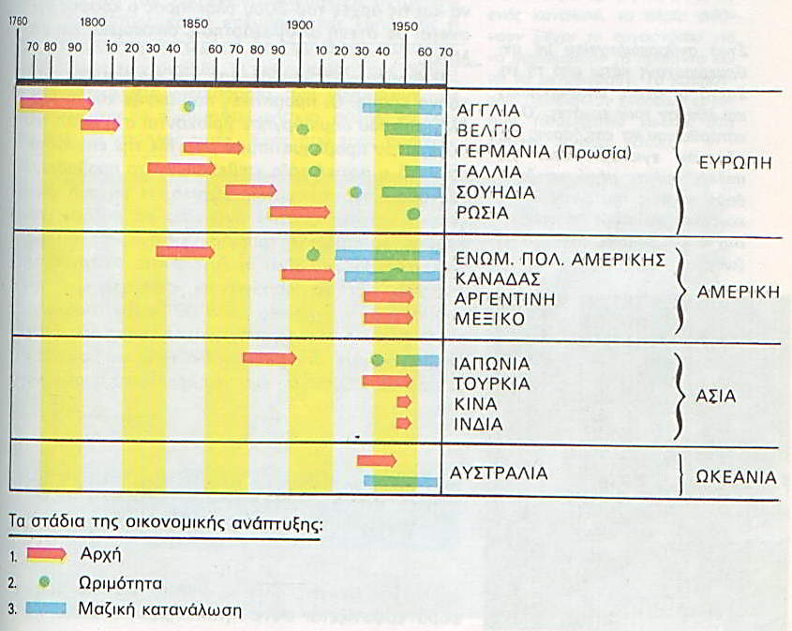

Slide 20
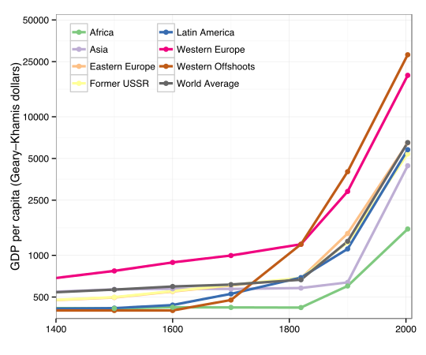
Η εξέλιξη του κατά κεφαλήν εισοδήματος
1400 - 2000

Slide 21
Κοινωνικοοικονομικές Συνέπειες
Αυξάνεται:
Διαφοροποιούνται:
Παιδική εργασία
Το γυναικείο κίνημα
Το συνδικαλιστικό κίνημα
1. Η παραγωγικότητα κατακόρυφα
2. Το κατά κεφαλήν εισόδημα
3. Οι επενδυτικές ανάγκες
4. Το πλεόνασμα για την κάλυψη των επενδυτικών αναγκών
5. Ο πληθυσμός
Οι συσχετισμοί δυνάμεων ανάμεσα:
1. στις εκβιομηχανισμένες και μη ευρωπαϊκές χώρες
2. στην Ευρώπη ως σύνολο και τον υπόλοιπο κόσμο
3. στις διάφορες κοινωνικές τάξεις.

Slide 22
Διαβαστε
«Ενώ στη Γαλλία η επαναστατική θύελλα σάρωνε τη χώρα, μια μεταβολή λιγότερο θορυβώδης αλλά το ίδιο ισχυρή συντελούνταν στην Αγγλία. Ο ατμός και οι νέες μηχανές δημιουργούσαν τις προϋποθέσεις για το πέρασμα από τη βιοτεχνία στη βιομηχανία και μ΄ αυτόν τον τρόπο μετέβαλαν τις δομές της αστικής κοινωνίας. Ο βραδύς ρυθμός παραγωγής της εποχής της βιοτεχνίας μεταβαλλόταν σε μια αληθινή περίοδο δυναμικής ανάπτυξης της παραγωγής.»
Φρ. Ένγκελς, Γράμμα στον Ε. Ντύρινγκ, 1848
στο Β. Σκουλάτου – Ν. Δημακοπούλου – Σ. Κόνδη, Ιστορία Νεότερη και Σύγχρονη (1789-1909) για την Γ΄ τάξη του Ενιαίου Λυκείου, τχ. Α΄,
Αθήνα 2005, σσ.155-159

Slide 24
Προβολη
https://www.youtube.com/watch?v=HPSK4zZtzLI&t=111s

Slide 25
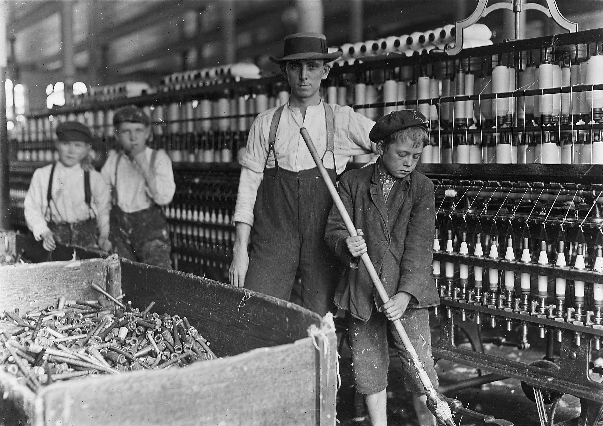
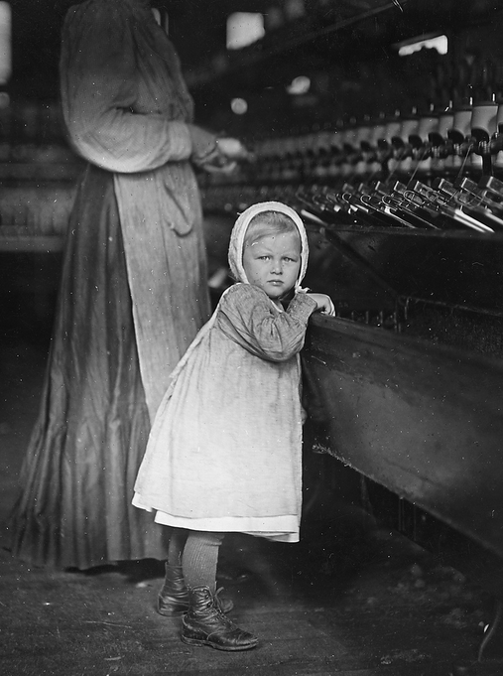
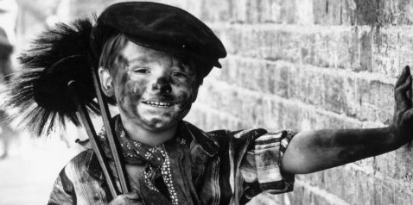

Slide 26






Slide 27







Slide 28




Slide 29






Slide 30


Slide 31


Slide 32




Slide 33


Slide 34

Ανεπτυγμένες οικονομίες
Αναπτυσσόμενες οικονομίες
Λιγότερο ανεπτυγμένες οικονομίες
Υπανάπτυκτες οικονομίες

Slide 35
Ο βιομηχανικά ανεπτυγμένος κόσμος =
Το κέντρο ενός παγκόσμιου οικονομικού συστήματος
Προϋποθέσεις του είναι:
Βάσεις του είναι
1. Η ειρήνη
2. Η ελευθερία του διεθνούς εμπορίου
3. Η οικονομική ηγεμονία των χωρών του πυρήνα του συστήματος
Ανεπτυγμένες οικονομίες
Αναπτυσσόμενες οικονομίες
Λιγότερο ανεπτυγμένες οικονομίες
Υπανάπτυκτες οικονομίες
Συνεχής αύξηση του πληθυσμού της Ευρώπης
Ελεύθερη μετανάστευση ανθρώπινου δυνασμικού και κεφαλαίων
Εκλεκτική ανάπτυξη της βιομηχανίας σε περιοχές του κόσμου
Ανάπτυξη συγκοινωνιών και επικοινωνιών
Ανάπτυξη του ασφαλιστικού και του τραπεζικού συστήματος
Αύξηση του διεθνούς εμπορίου

Slide 36


Slide 37

Κοινωνία του τροφοσυλλέκτη
Κοινωνία των ποιμένων
Κοινωνία των κηπευτικών
Κοινωνία των αγροτών
Βιομηχανική κοινωνία
Μετα - βιομηχανική κοινωνία

